Slide 1
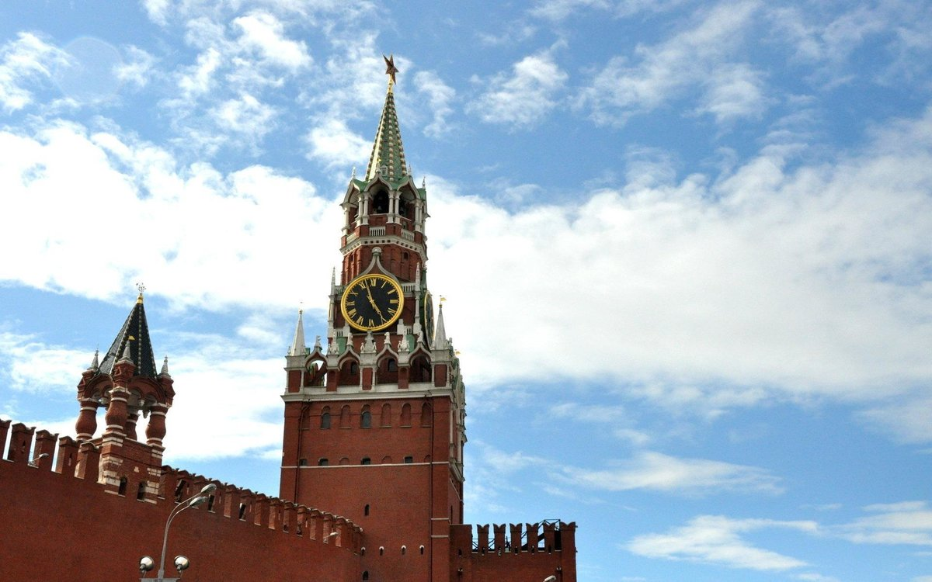
Россия –
Родина моя!
Выполнила:
Сафарова Е. А. (учитель музыки МАОУ СОШ №6 им. Крылова И.В.)

Slide 2
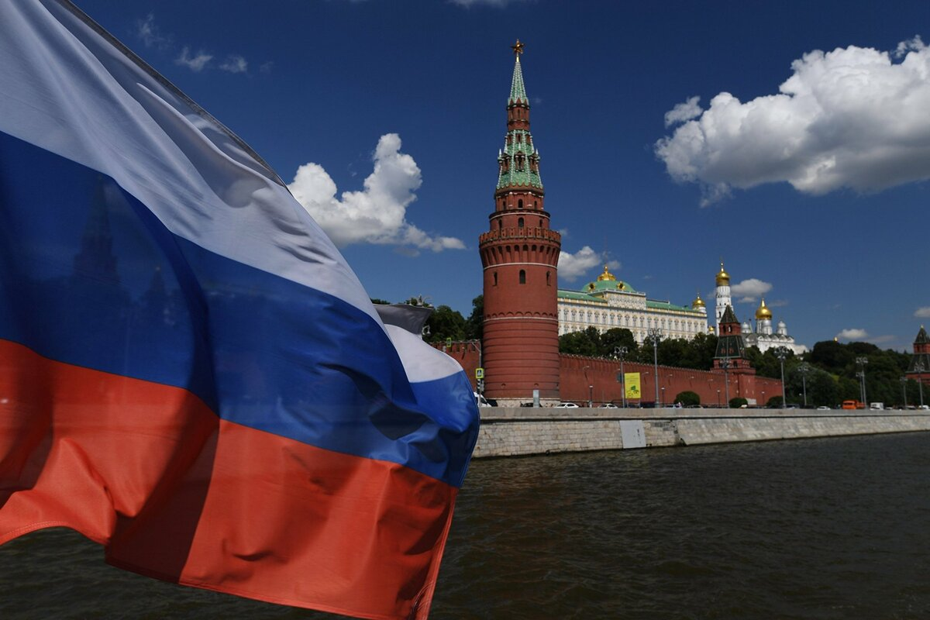
Цель Мастер-класса:
Показать многогранность музыки; создать условия для свободных высказываний по теме; способствовать формированию музыкальной культуры учащихся, развитию и углублению интереса к музыке и музыкальной деятельности.

Slide 4
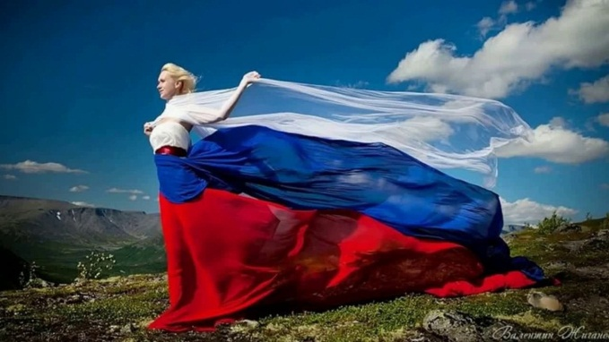
Россия
Родина
Отчизна
Отечество

Slide 5
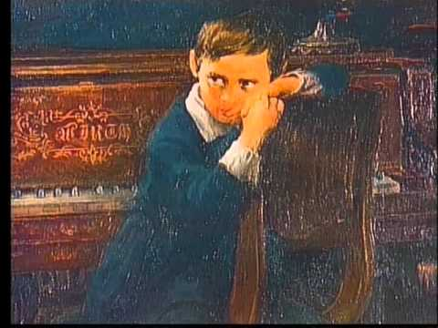
Петр Ильич Чайковский

Slide 7
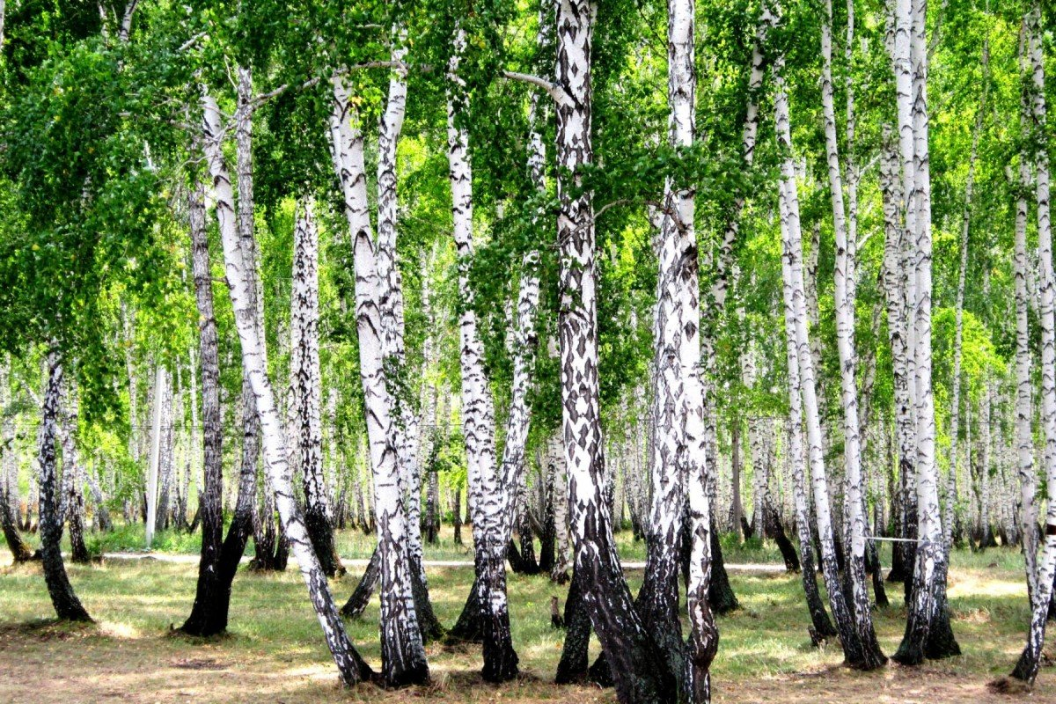

Slide 8
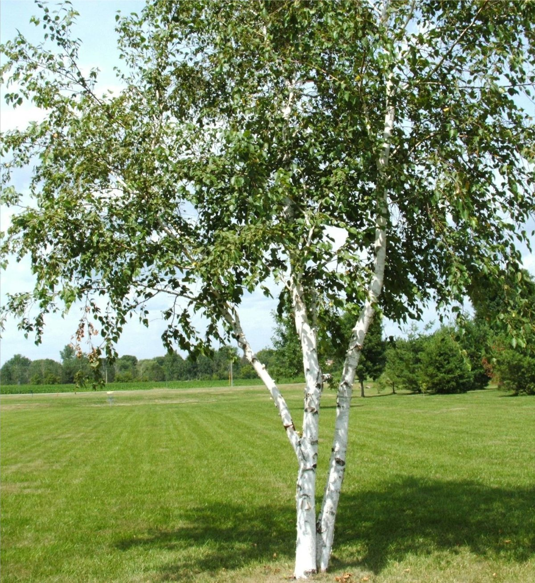
Во поле берёзка стояла,
Во поле кудрявая стояла.
Люли люли, стояла,
Люли люли, стояла

Slide 9
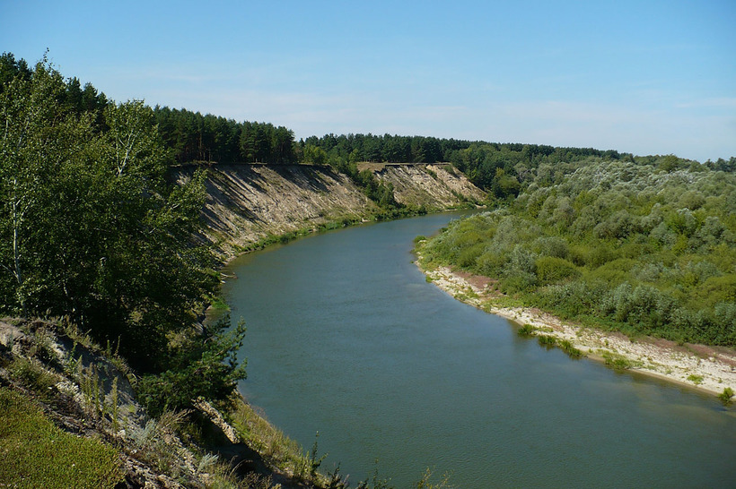
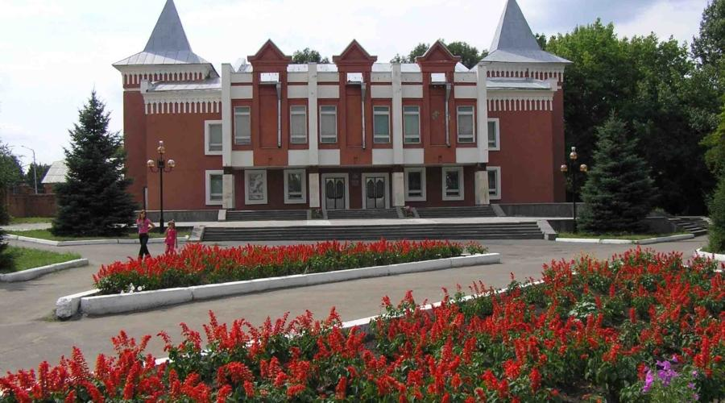
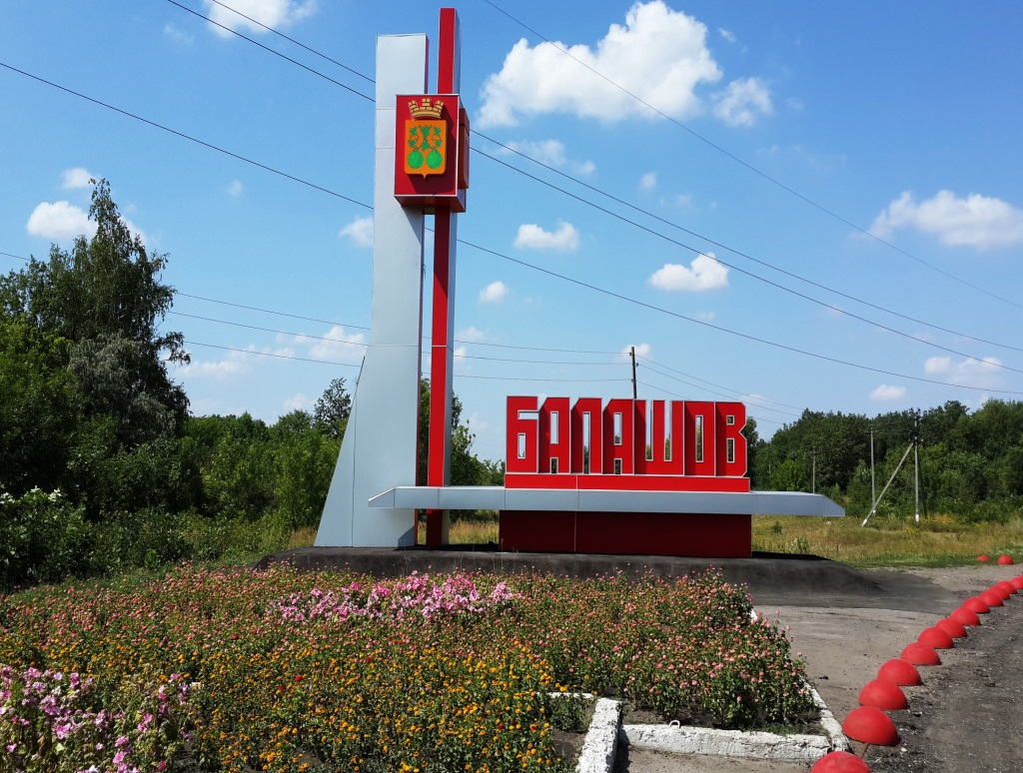
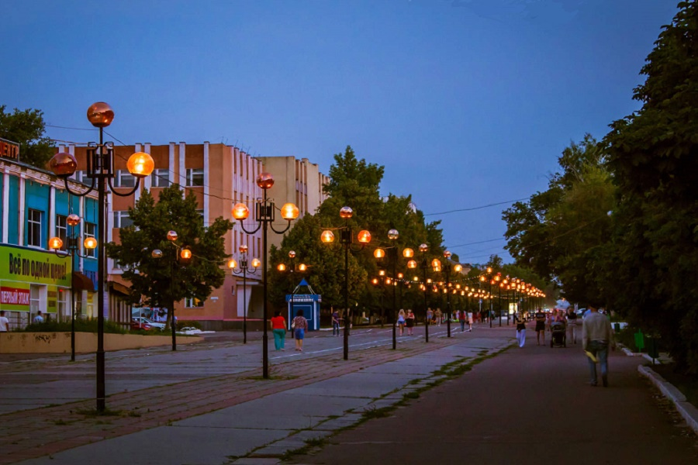

Slide 11
Спасибо за внимание!

